Slide 1
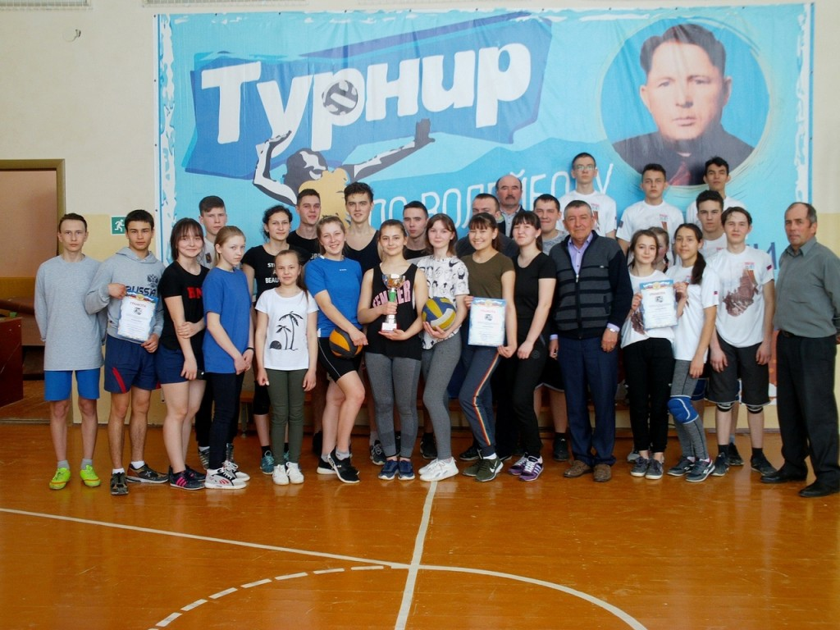

  МЫ - ЗА ЗДОРОВЫЙ ОБРАЗ ЖИЗНИ

Slide 2
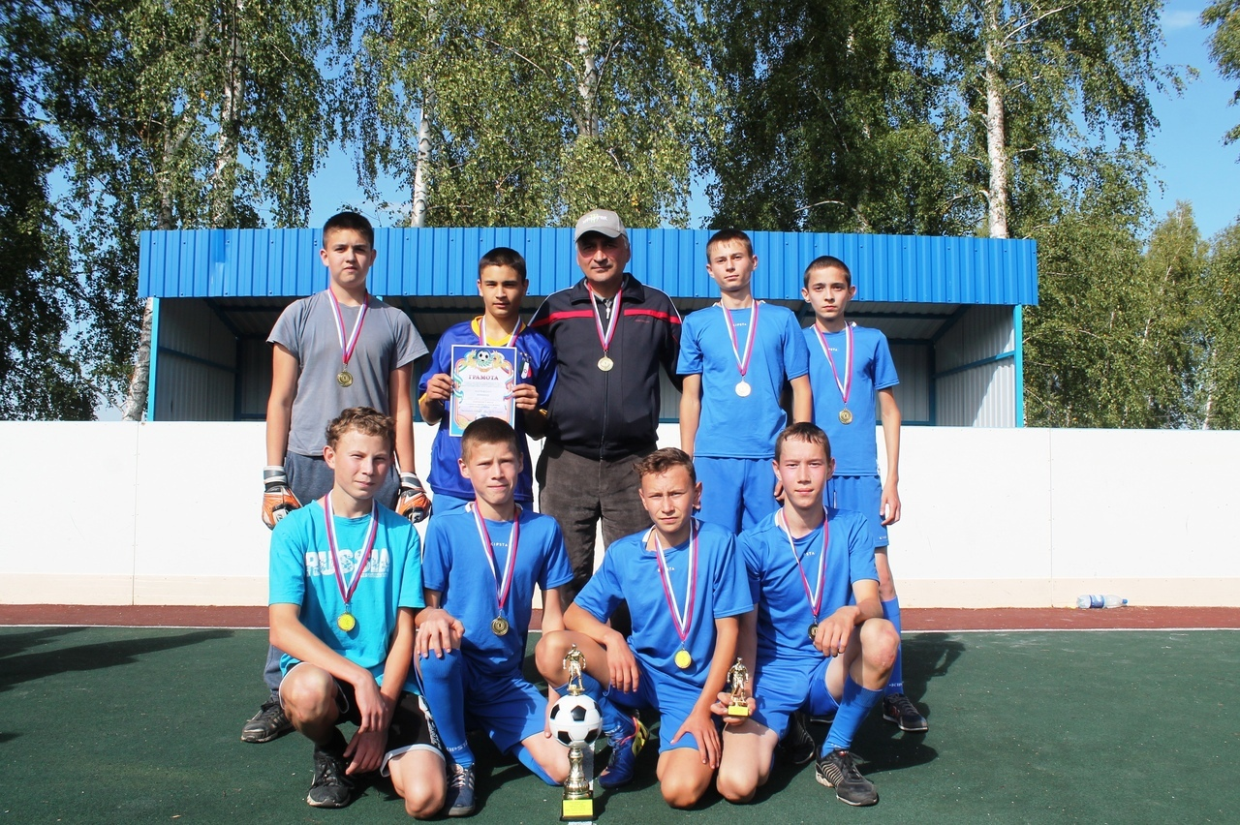
Здорвый человек есть самое
драгоценное произведение природы.

Slide 3
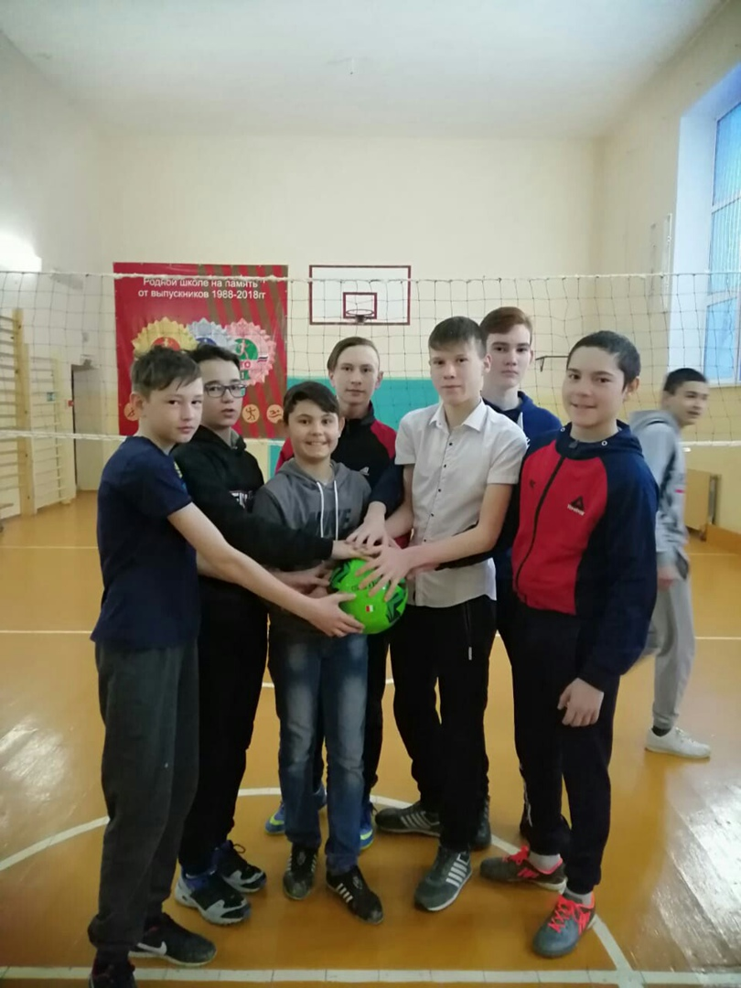
В здоровом теле – здоровый дух

Slide 4
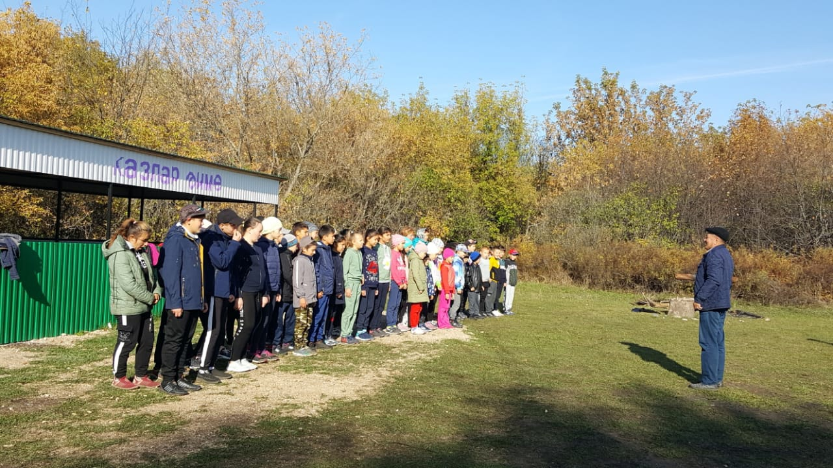
Веселые старты

Slide 5
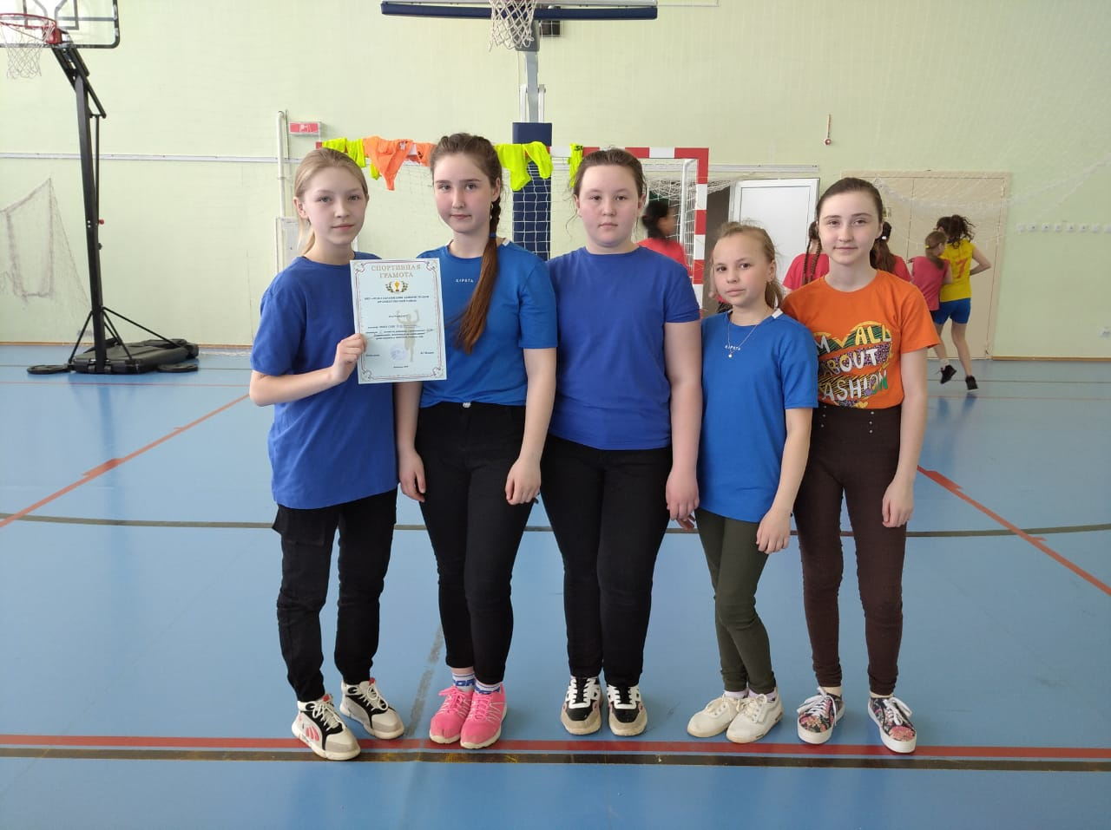

Slide 6
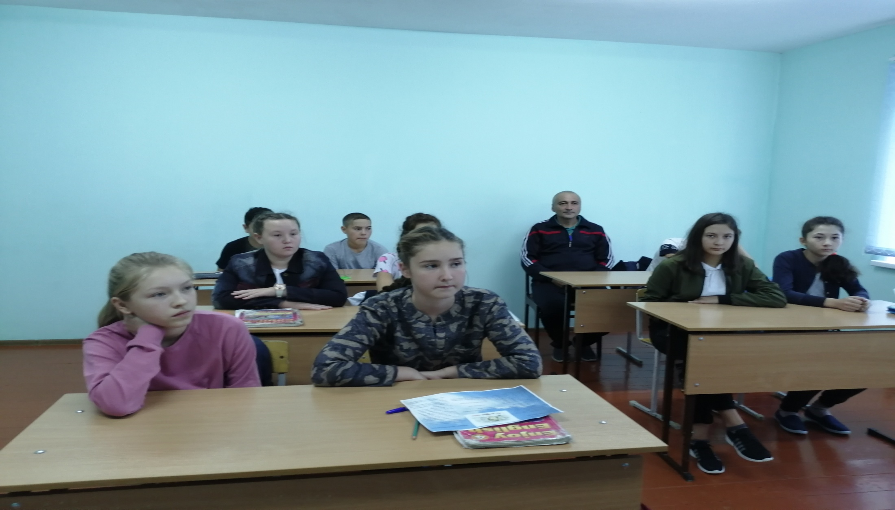
лекции по Пропаганде Здорового образа жизни

Slide 7
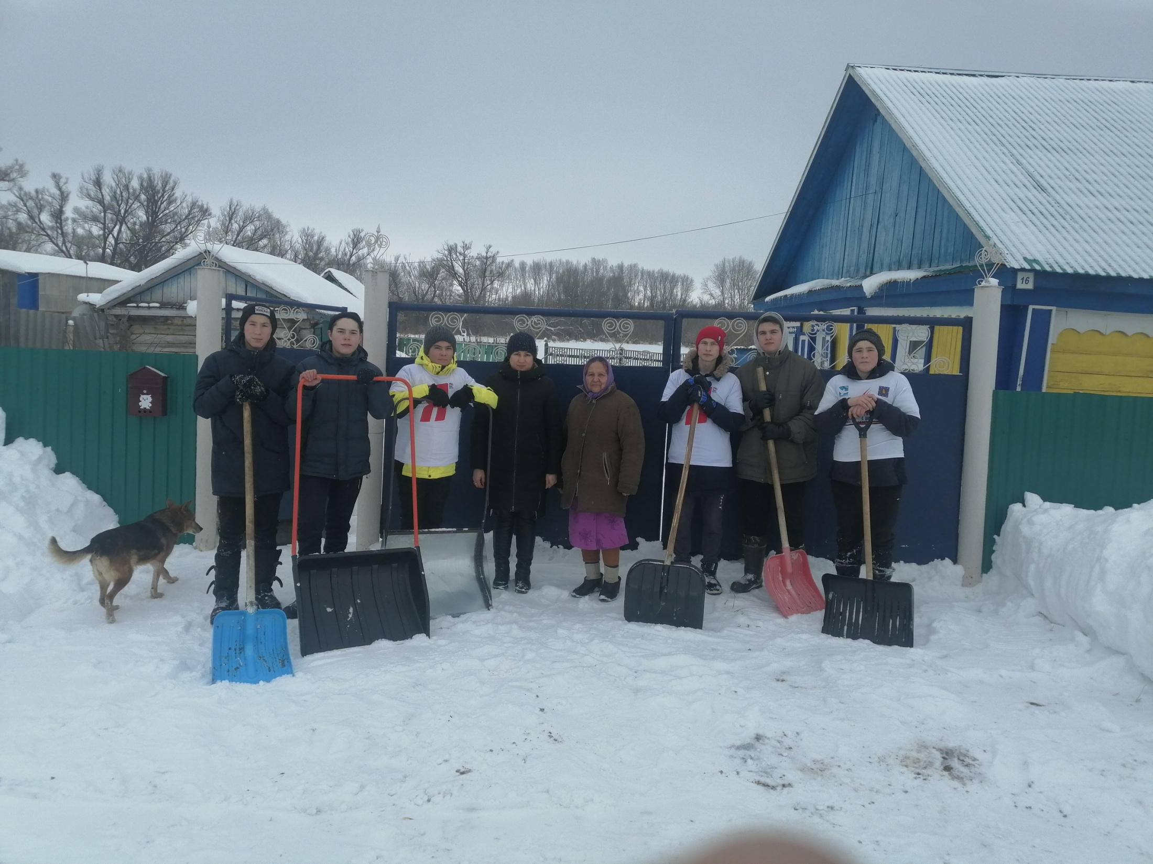

Slide 8
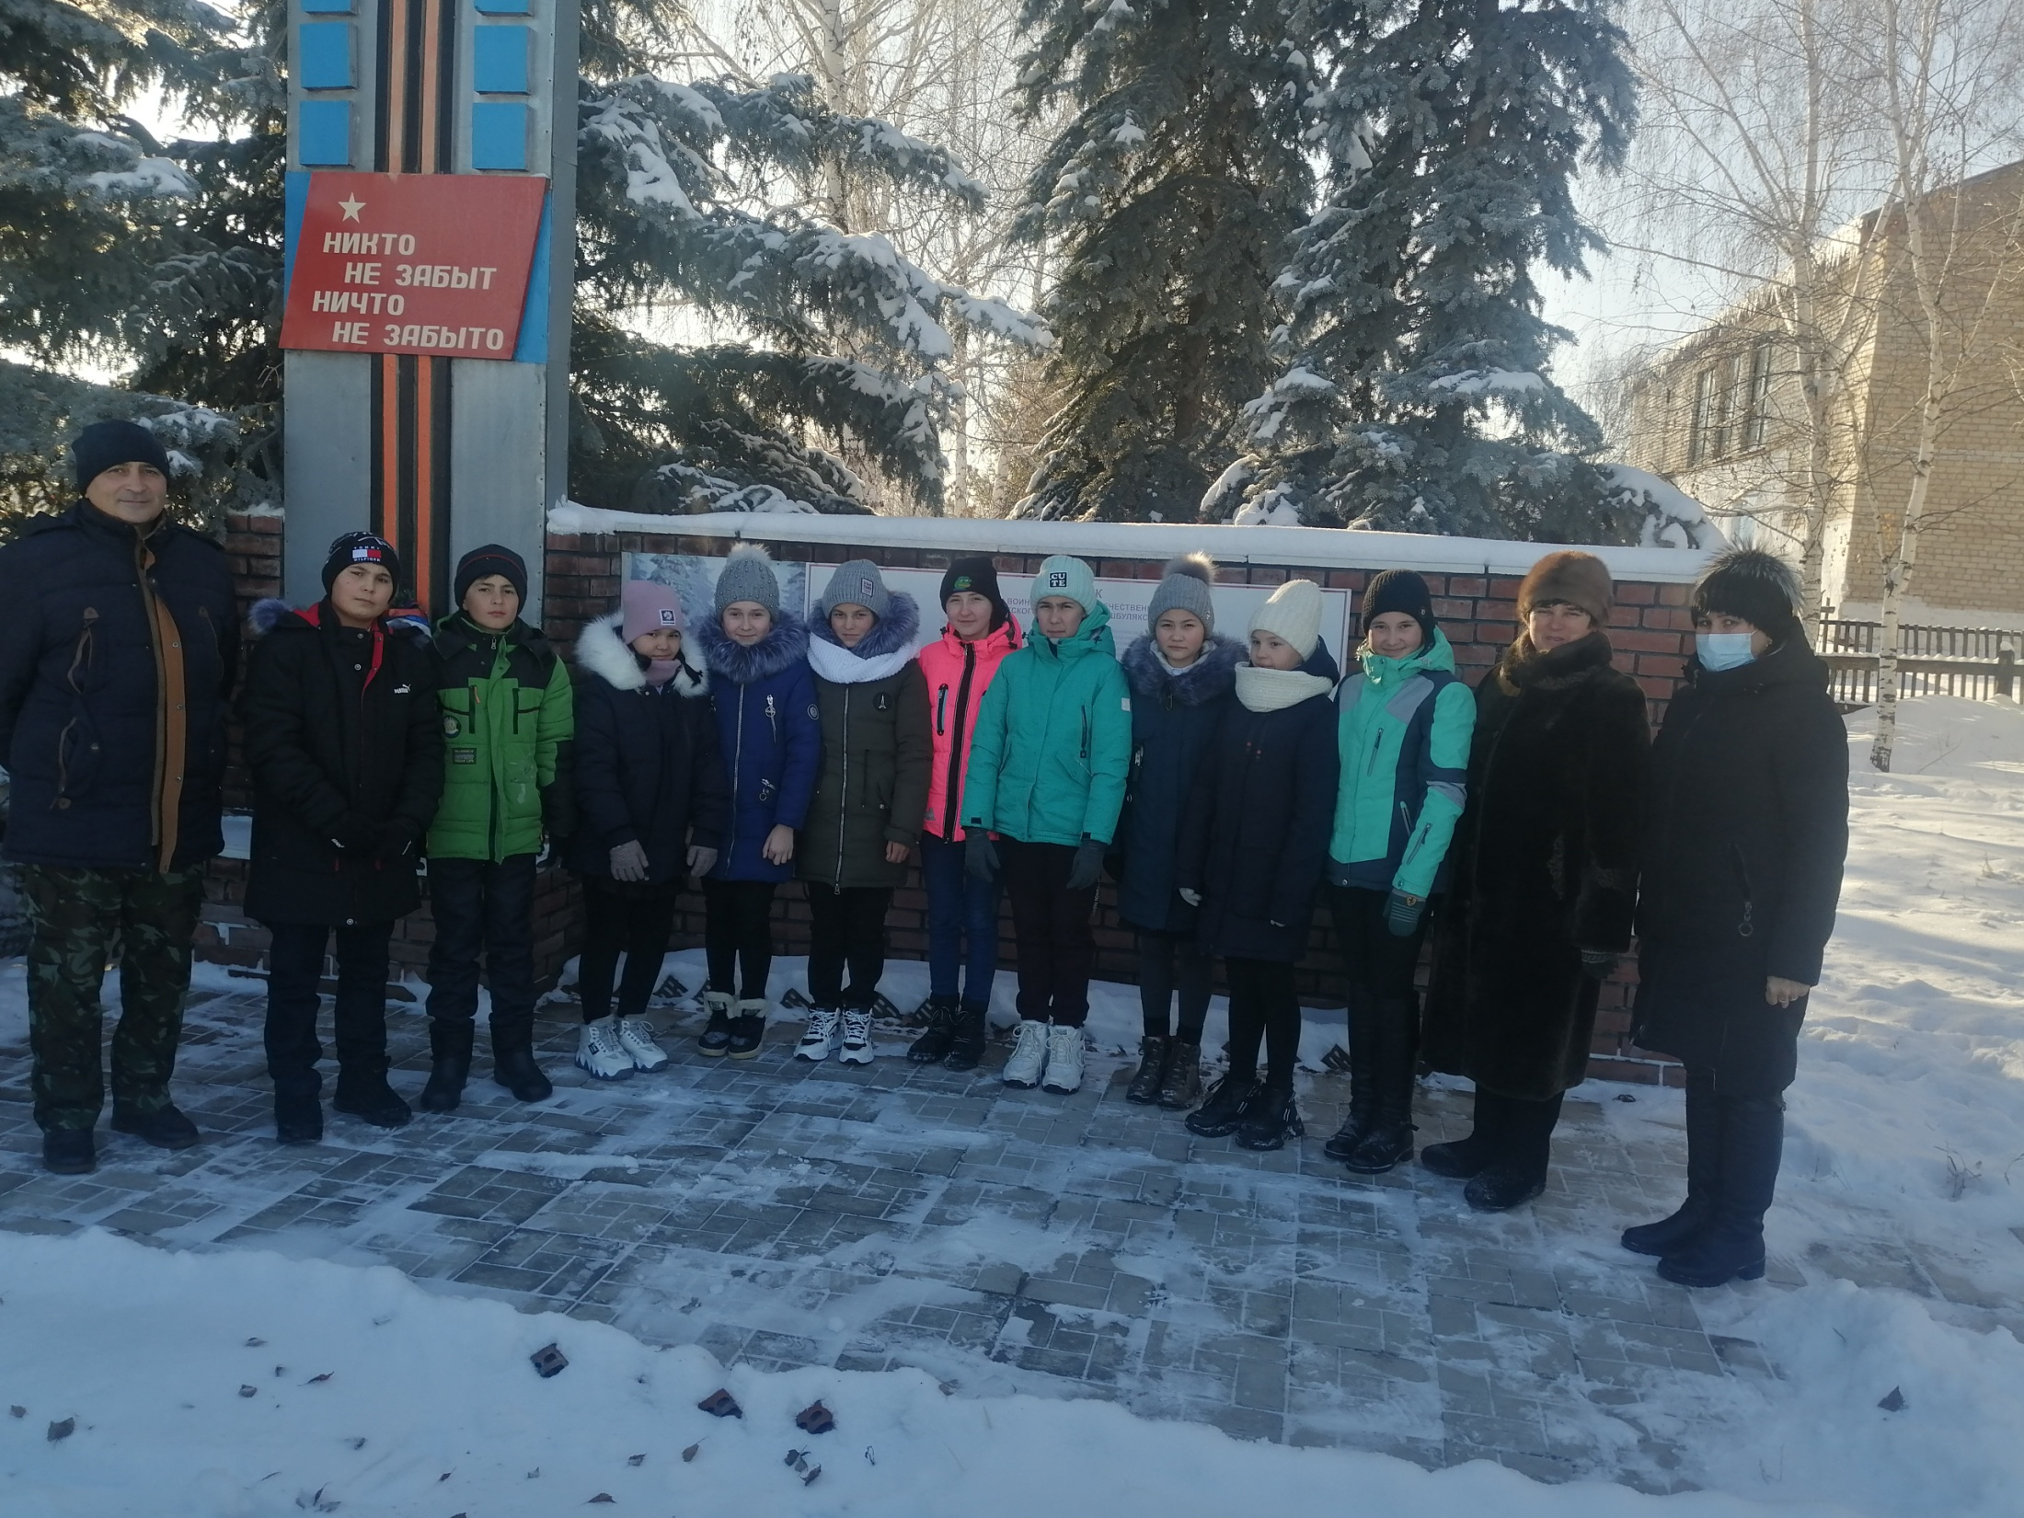

Slide 9
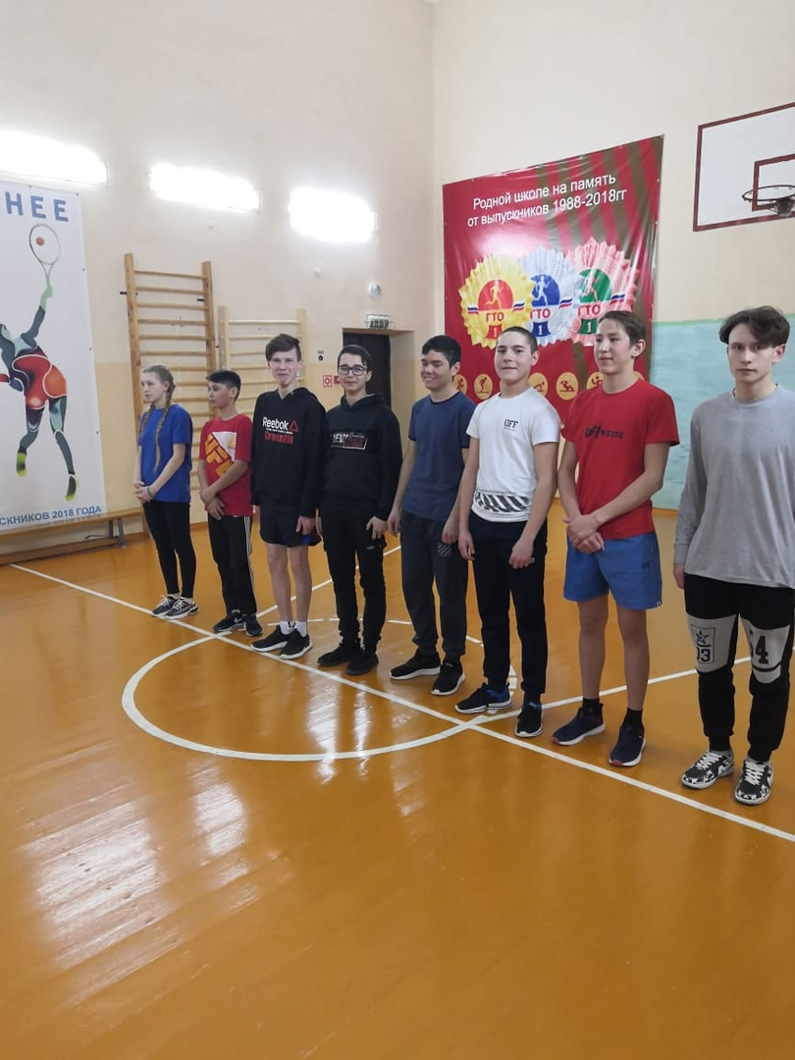

Slide 10
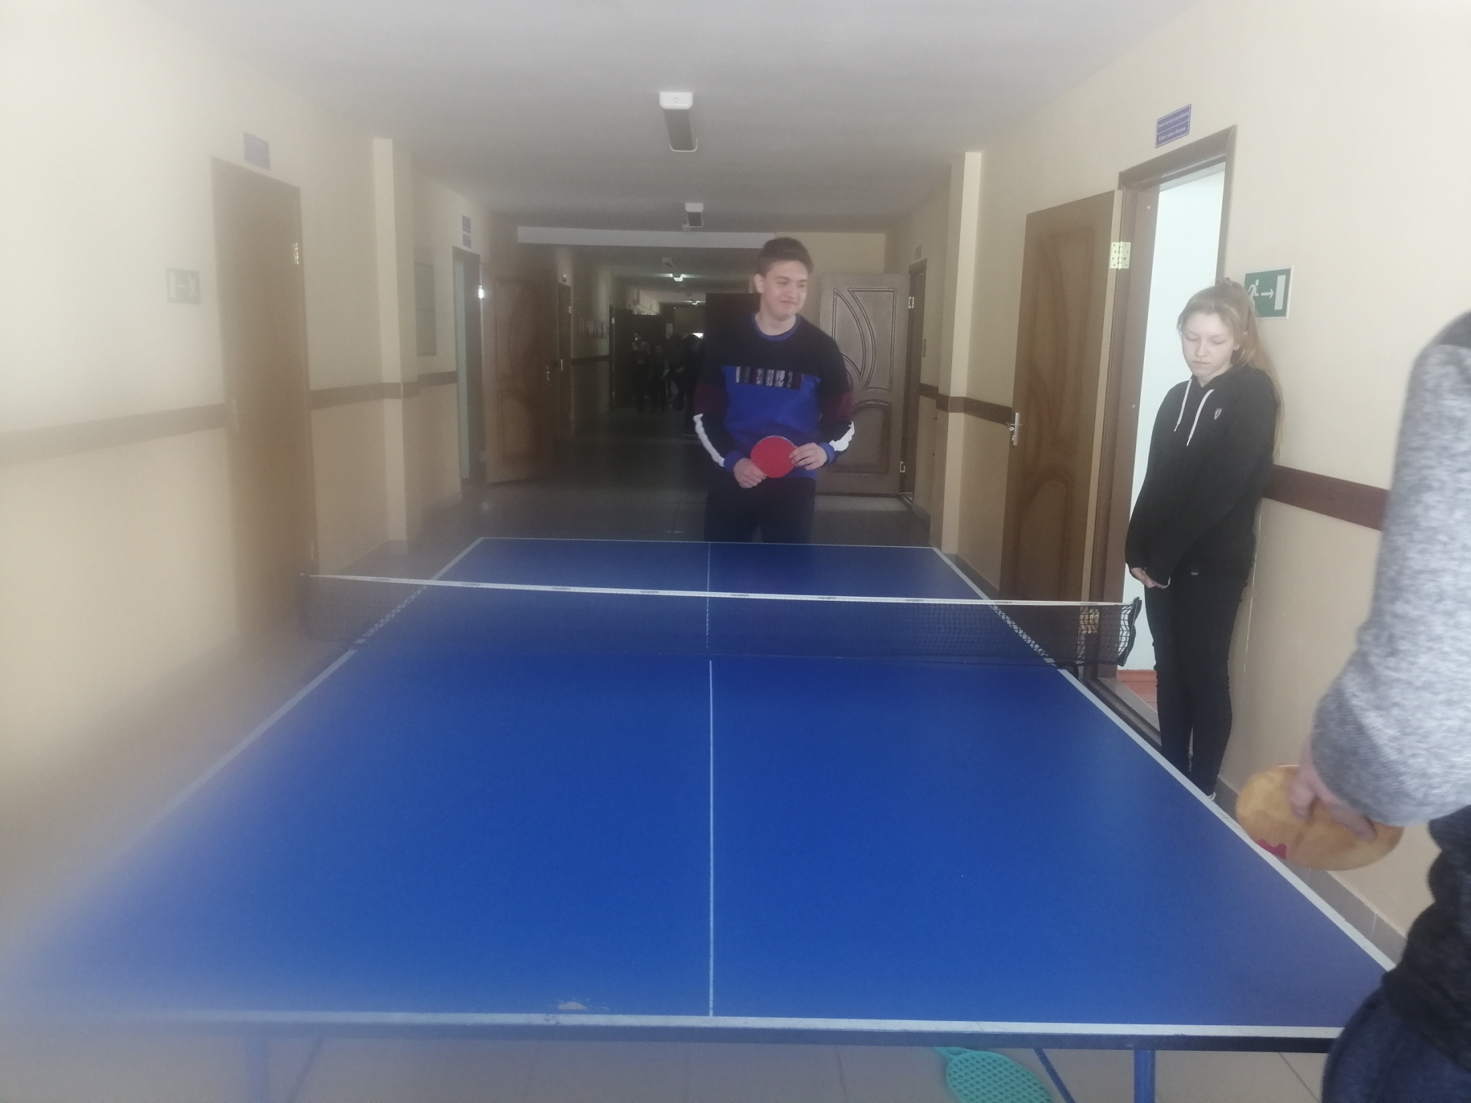

Slide 11
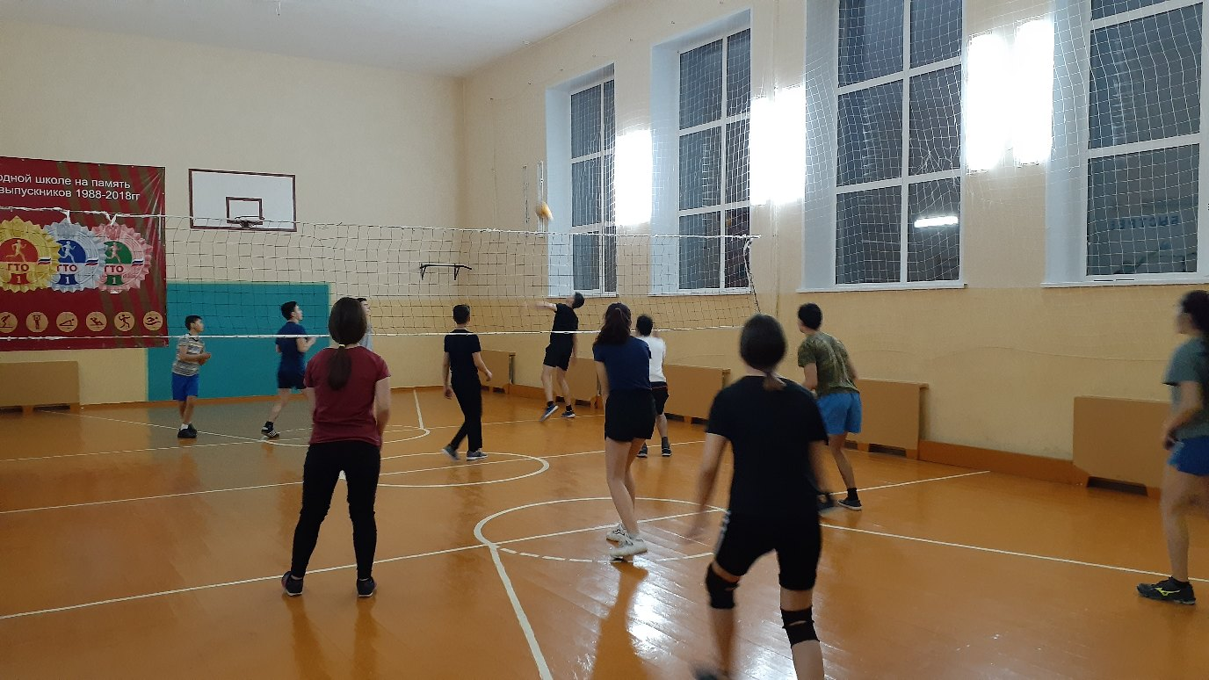
Волейбольный турнир

Slide 12
Благодарю за внимание!

